Slide 1
Древнерусская письменность. Летопись как жанр древнерусской литературы.

Slide 2
24 мая - День славянской письменности и культуры

Slide 3
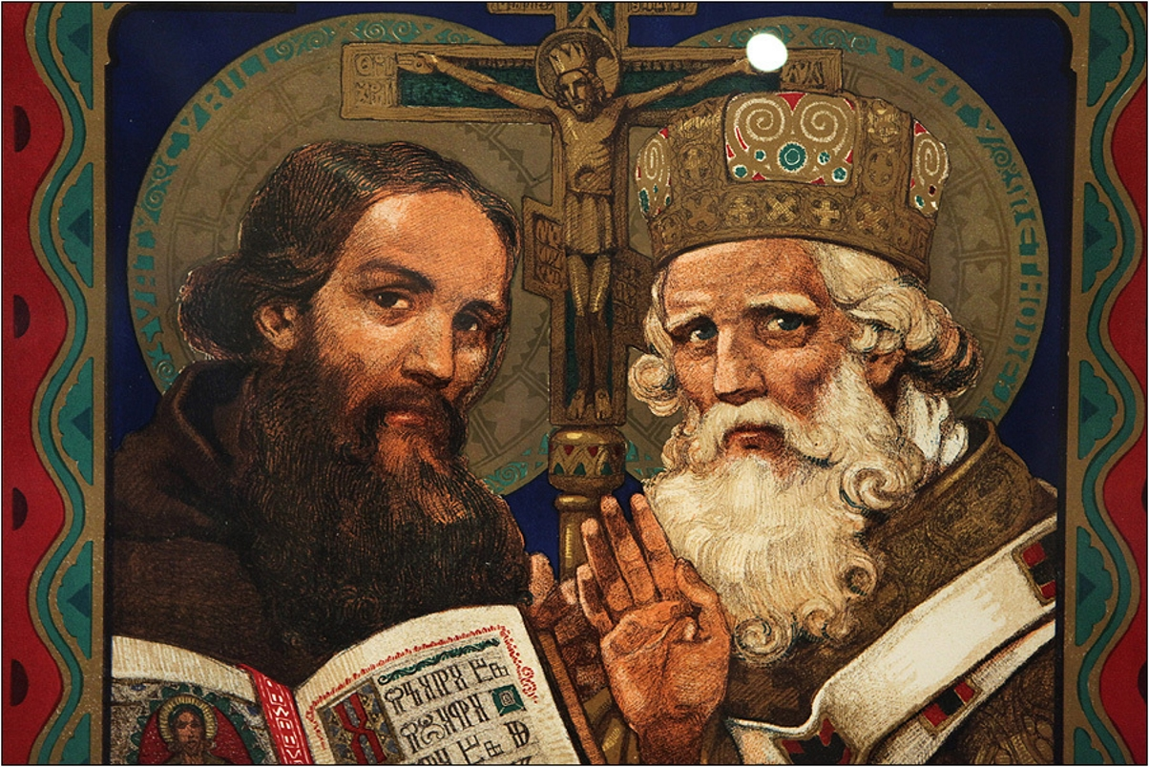
Кирилл и Мефодий – создатели славянской письменности

Slide 4
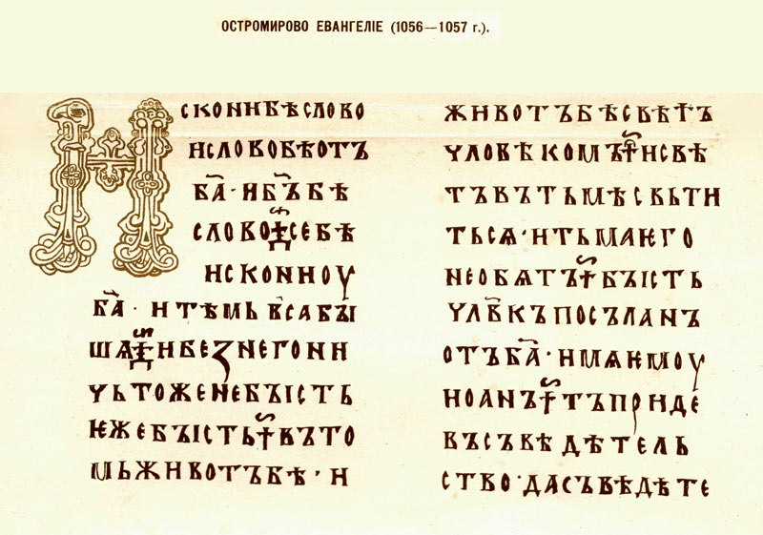
Страница из древнерусской книги

Slide 5
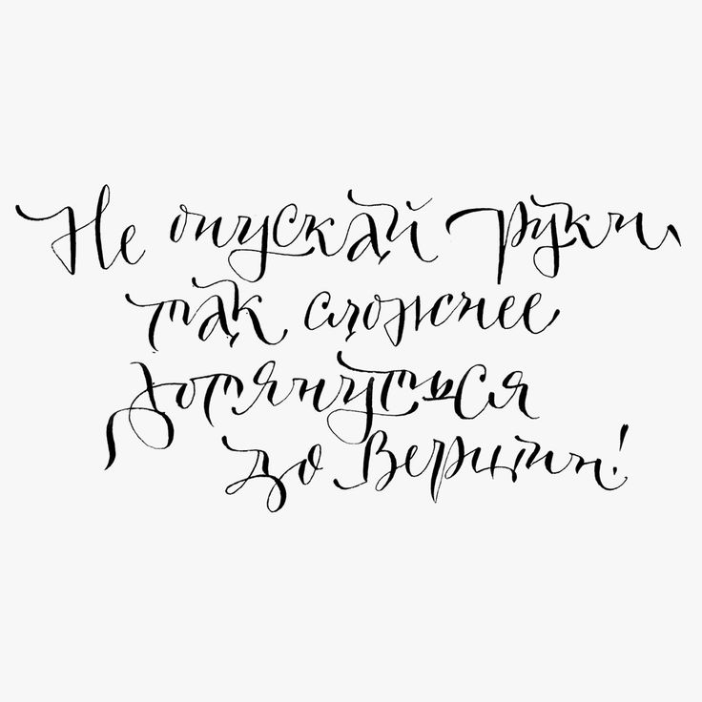
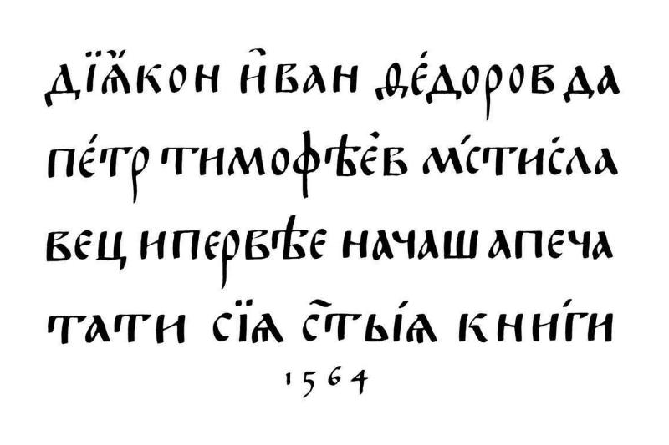
Какими типами шрифта написаны странички?
1
2

Slide 6
Узнай жанр
Литературные произведения, в которых описывается жизнь святых или каких-либо известных людей.

Slide 7
Жития

Slide 8
Узнай жанр
Литературные произведения – песни о героях родной земли.

Slide 9
Былины

Slide 10
Узнай жанр
Литературные произведения, в которых написаны советы, наставления потомкам.

Slide 11
Поучения

Slide 12
Узнай жанр
Литературные произведения, в которых описываются путешествия в дальние страны.

Slide 13
Хождения

Slide 14
Узнай жанр
Изложение исторических событий, в котором сведения о них расположены по годам.

Slide 15
Летопись

Slide 16
План составления летописи
Событие (Что произошло?)
Время и место события (Когда и где произошло?)
Действующие лица (Кто участвовал в событиях?)
Причины (Почему произошло событие?)
Авторская оценка (Каково значение произошедших событий?)

Slide 17
Лист самооценки и взаимооценки
Критерии оценки | Оцениваю себя сам | Оценка товарищей | Оценка учителя
1. Активно работал в группе
2. Выполнял свои обязанности
3. Соблюдал культуру общения

Slide 18
Оценка проекта
Критерии оценивания работы | Оценка работы
1.
2.
3.

Slide 19
Домашнее задание: составить мини-летопись памятного дня.

Slide 20
Спасибо за урок!

